Slide 1
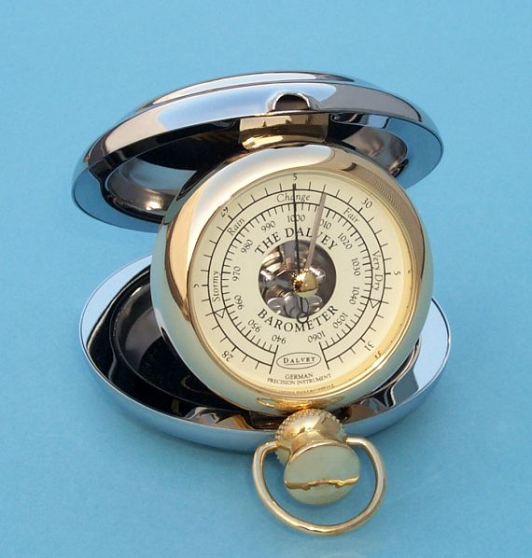
Атмосферний тиск
6 клас
Підготувала вчитель географії
Чортківської гімназії №3 ім. Романа Ільяшенка
Повх Надія Станіславівна

Slide 2

Атмосферний тиск
1кг 33г
На кожен 1 см² земної поверхні атмосфера тисне силою 1 кг
1 ^{см2}

Slide 3
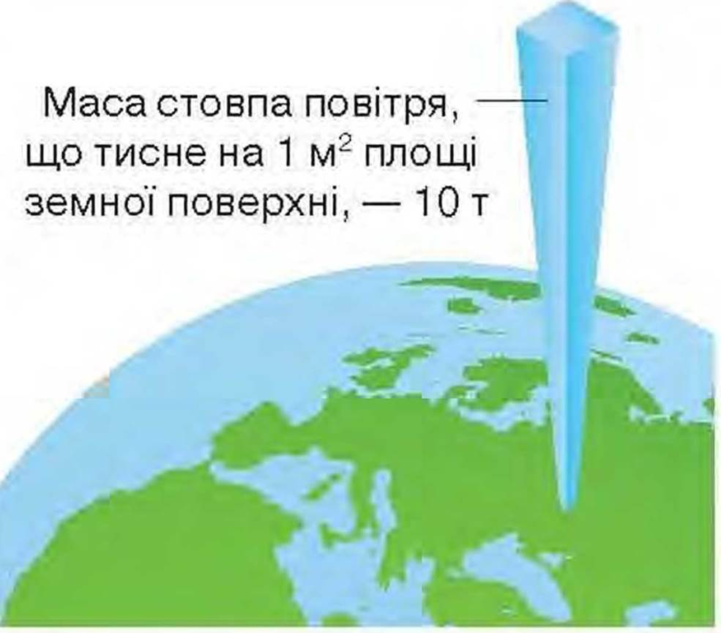
Прийом «Дивуй!»

Slide 4
Атмосферний тиск – сила, з якою повітря тисне на земну поверхню
Вимірюється
в міліметрах ртутного стовпчика
760 мм
Р
мм рт.ст.
г
г
Нg

Slide 5

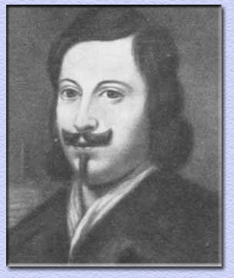
Атмосферний тиск
- це сила, з якою повітря тисне на земну поверхню.
Першим довів існування атмосферного тиску і вимірив його італійський вчений Еванджеліста Торрічеллі в середині 17 ст.

Slide 6
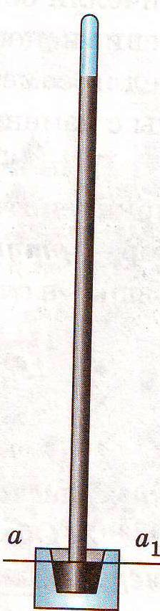
Ртутний барометр
для цього він використав запаяну з одного кінця скляну трубку завдовжки 1 м із нанесеними поділками. Трубку наповнив ртуттю і перевернув її у миску з водою.
При зміні тиску ртуть у трубці то піднімалася , то опускалася.
1 мм. рт. ст. = 133,3 Па

Slide 7
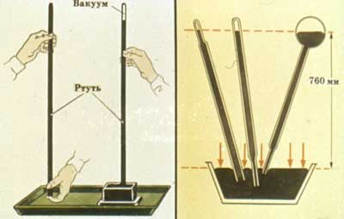
Торріччеллі дійшов висновку, що висота стовпчика ртуті не залежить ні від форми трубки, ні від її нахилу.

Slide 8
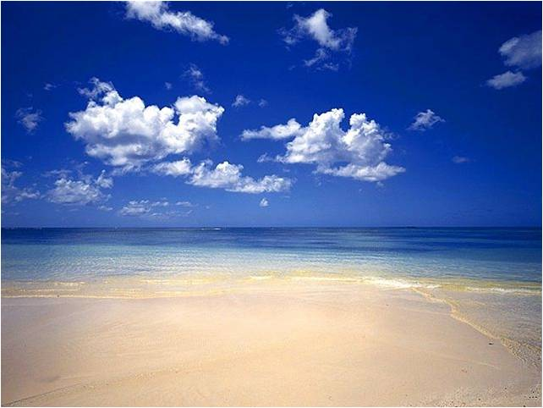
На рівні моря тиск складає 760 мм. Такий тиск повітря вважають нормальним атмосферним тиском
Тиск підвищений
760
Тиск
знижений
г
Нg

Slide 9
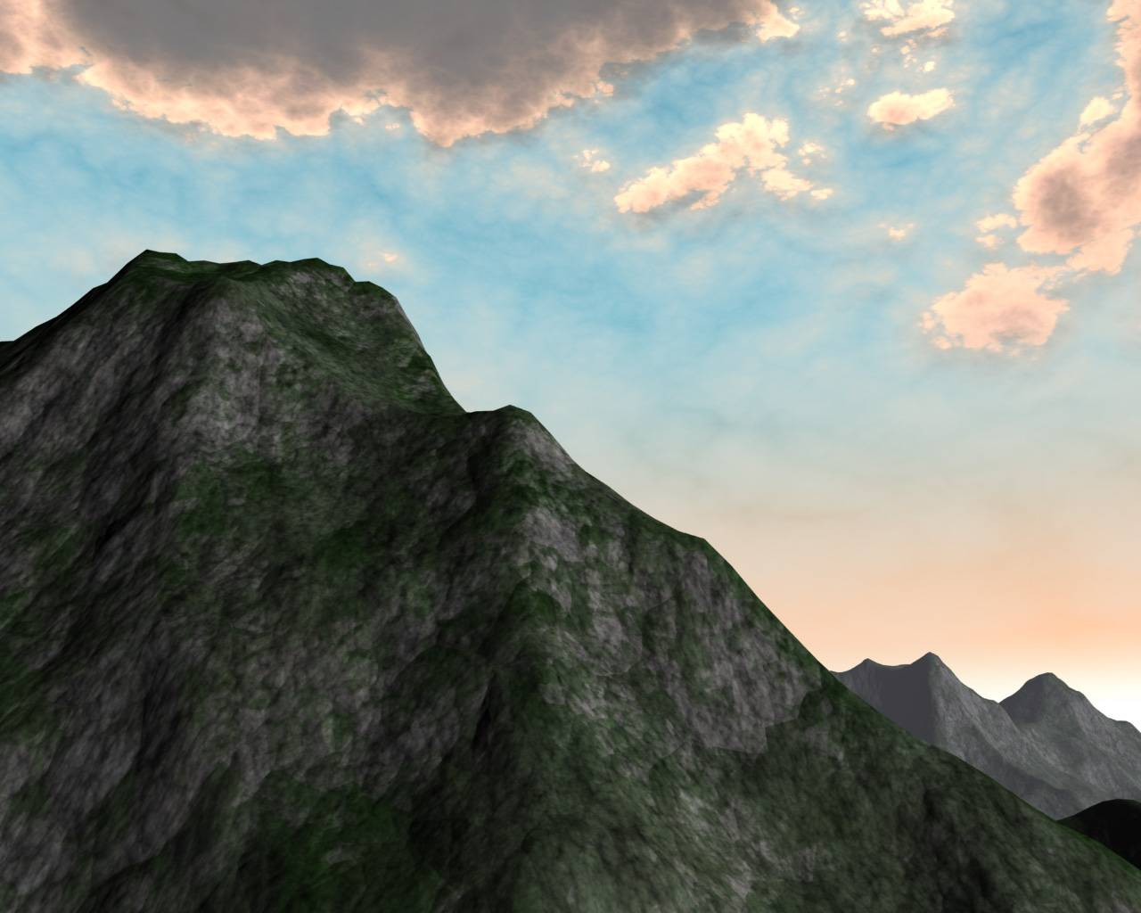
Зміна атмосферного тиску з висотою
700
600
710
500
720
400
730
300
На кожні 100 м підйому тиск знижується на 10 мм ртутного стовпчика
740
200
750
100
760
0

Slide 10
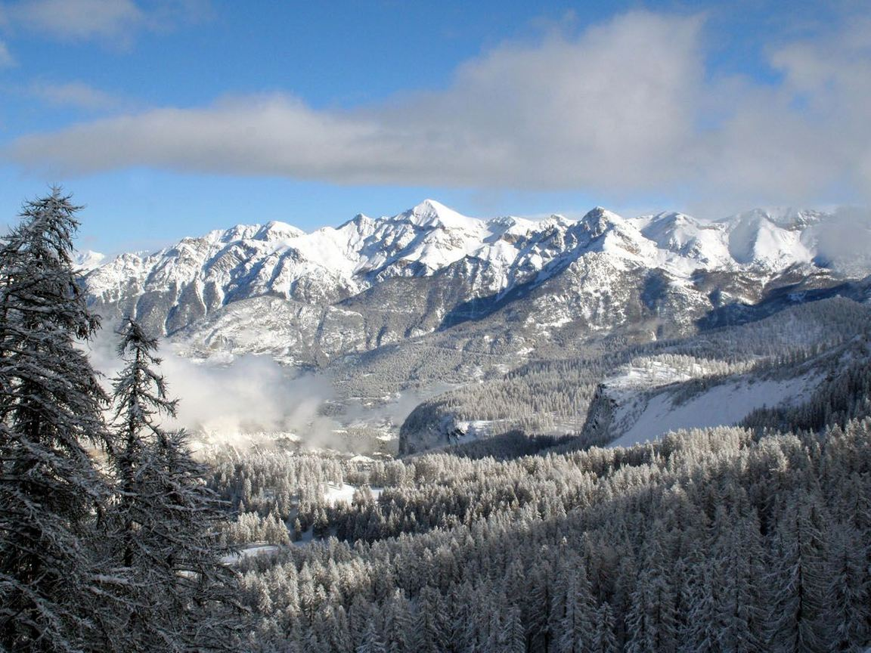
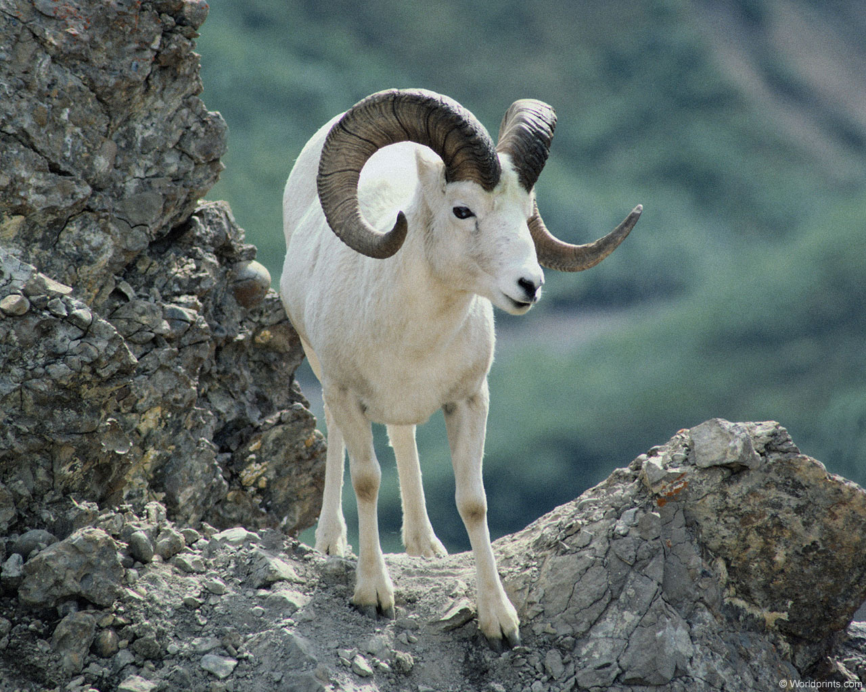
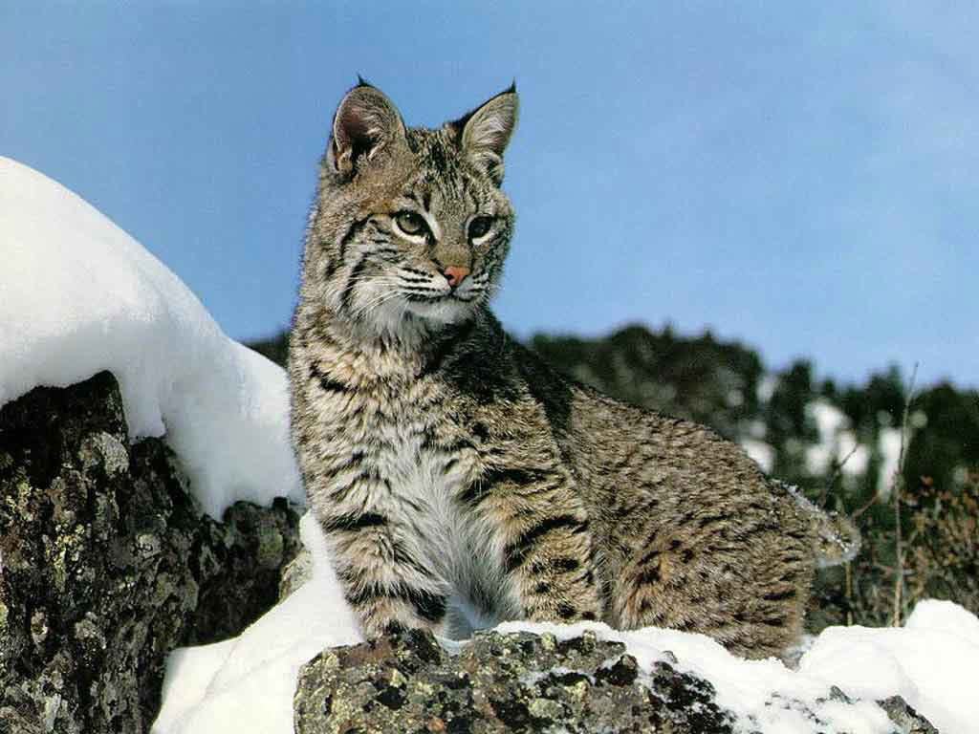
В горах атмосферний тиск низький тому тваринам важко дихати

Slide 11


Для вимірювання атмосферного тиску використовують барометри
760
720
780
г
г
Нg
Ртутний
Анероїд
У побутового барометра є шкала з поділками в міліметрах ртутного стовпчика

Slide 12
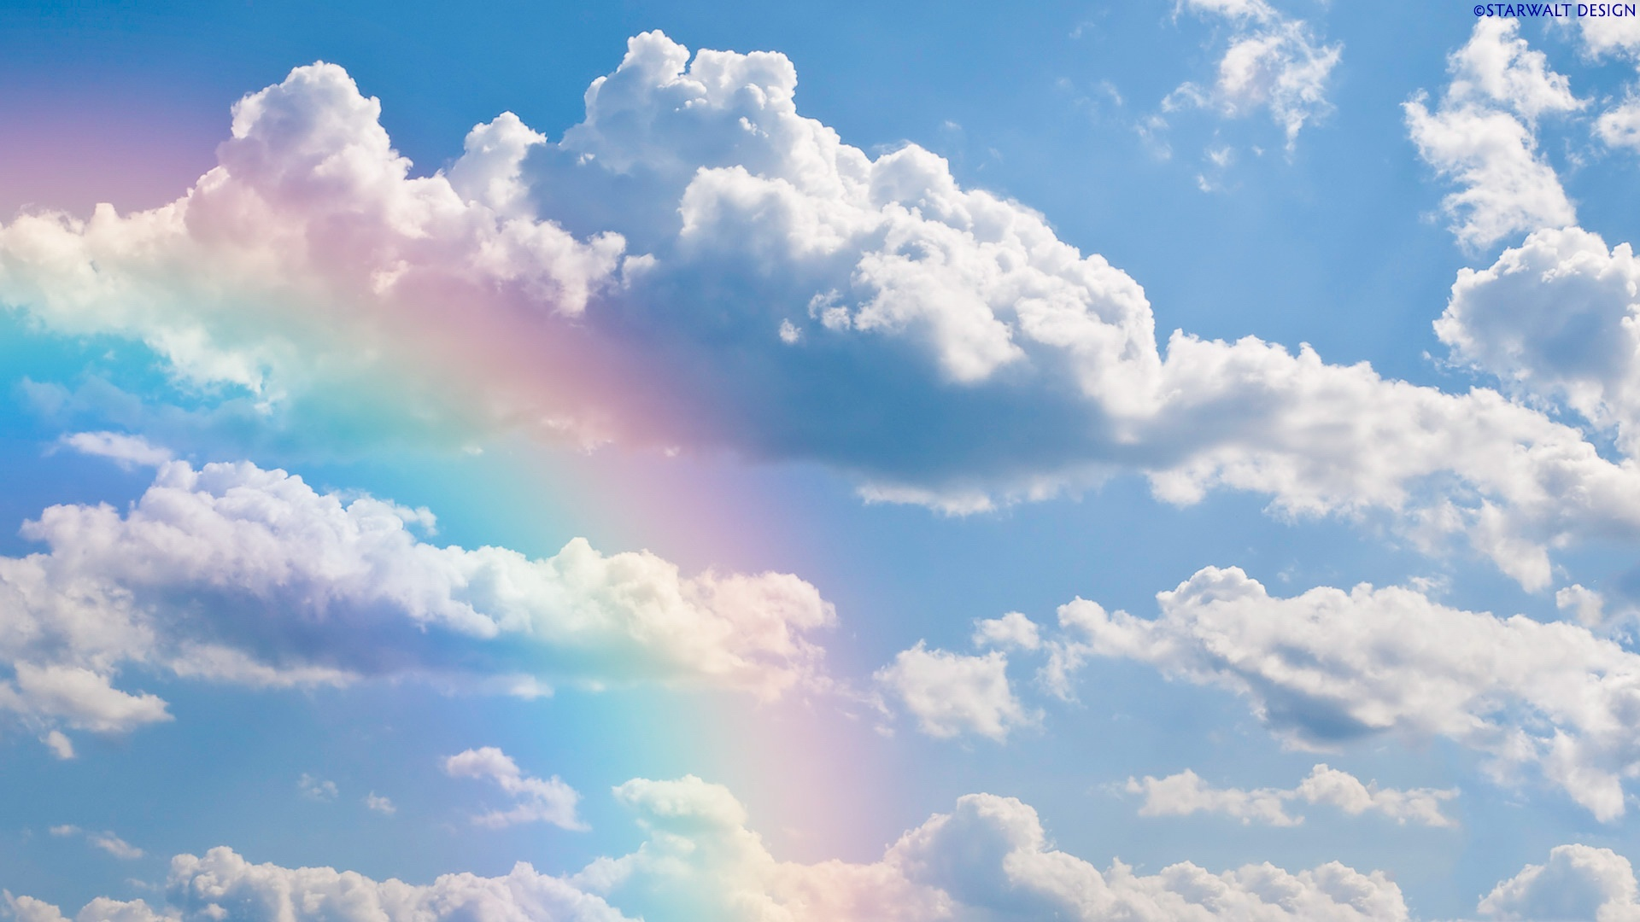
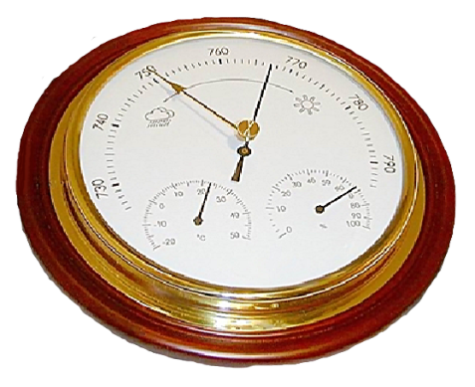
За показами барометра можна передбачувати погоду
Стрімке підвищення тиску свідчить про настання сухої погожої днини
Нормальним уважають тиск
760 мм.рт.ст
Різке зниження тиску сповіщає, що незабаром слід чекати на дощ чи вітер

Slide 13
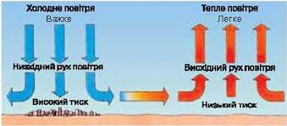
Залежність атмосферного тиску від температури повітря

Slide 14
Атмосферний тиск залежить від температури повітря
Нагріваючись, повітря розширюється, стає легшим і піднімається вгору.
При цьому тиск на поверхні Землі зменшується
При охолодженні повітря стискається, стає важчим і опускається вниз.
При цьому тиск на поверхні Землі
підвищується

Slide 15
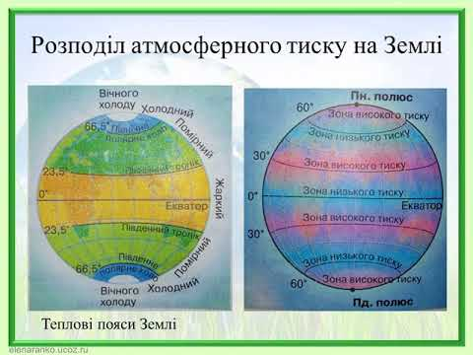

Slide 16

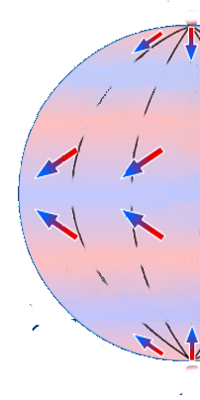
пояси висого та низького тиску
В екваторіальних широтах повітря нагріте, легке і піднімається до
верхніх шарів тропосфери
В
Н
30
В
Н
екватор
На Землі закономірно чергуються сім поясів атмосферного тиску:
низького ― на екваторі,
два високого ― поблизу тропіків,
два низького ―у помірних широтах,
два високого ―у полярних широтах
30
В
Н
В

Slide 17
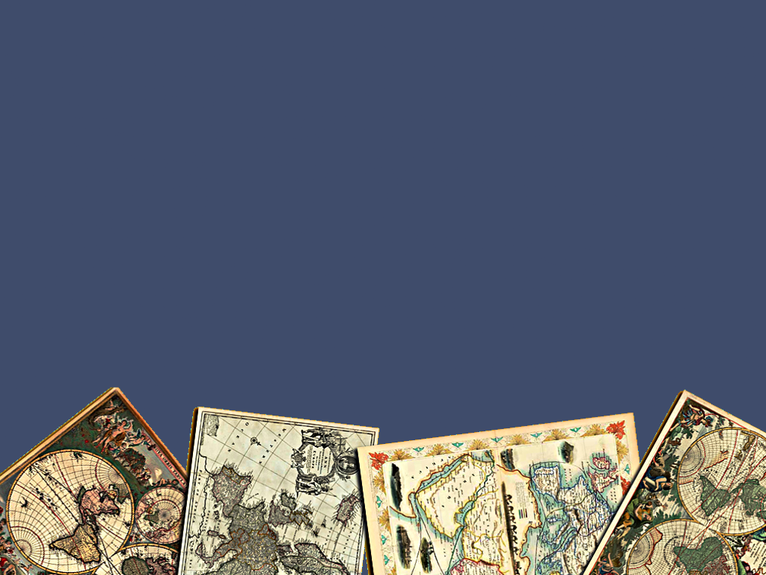

Географічний практикум

Slide 18
Задача Атмосферний тиск біля земної поверхні становить 730 мм рт. ст. Визначте, яким буде тиск з підняттям у гори на висоту 2000м
1) 2000/10 = на 200 мм.рт.ст. (на стільки одиниць знизиться тиск з вистою 2000м.
2) 760 мм рт. ст. – 200 мм рт. ст.= 560 мм рт.ст. – атмосферний тиск на висоті 2000м.
Відповідь: 560 мм рт.ст.

Slide 19
Задача Літак піднявся на певну висоту. На аеродромі атмосферний тиск становить(540 мм рт. ст.), за його бортом барометр показав 225 мм рт. ст.
На яку висоту піднявся літак?.
Розв’язок. (760 – 225) = 535 × 10 = 5350 (м).
Відповідь: 5350 (м).
Задача Визначте відносну висоту гори, якщо біля підніжжя барометер показує 740 мм рт.ст, а на вершині –683 мм рт.ст.
Розв’язок. (740 – 683) = 57 мм × 10 = 570 (м).
Відповідь: 570 (м).
http://geographer.com.ua/content/zadachi-z-geografiyi

Slide 20
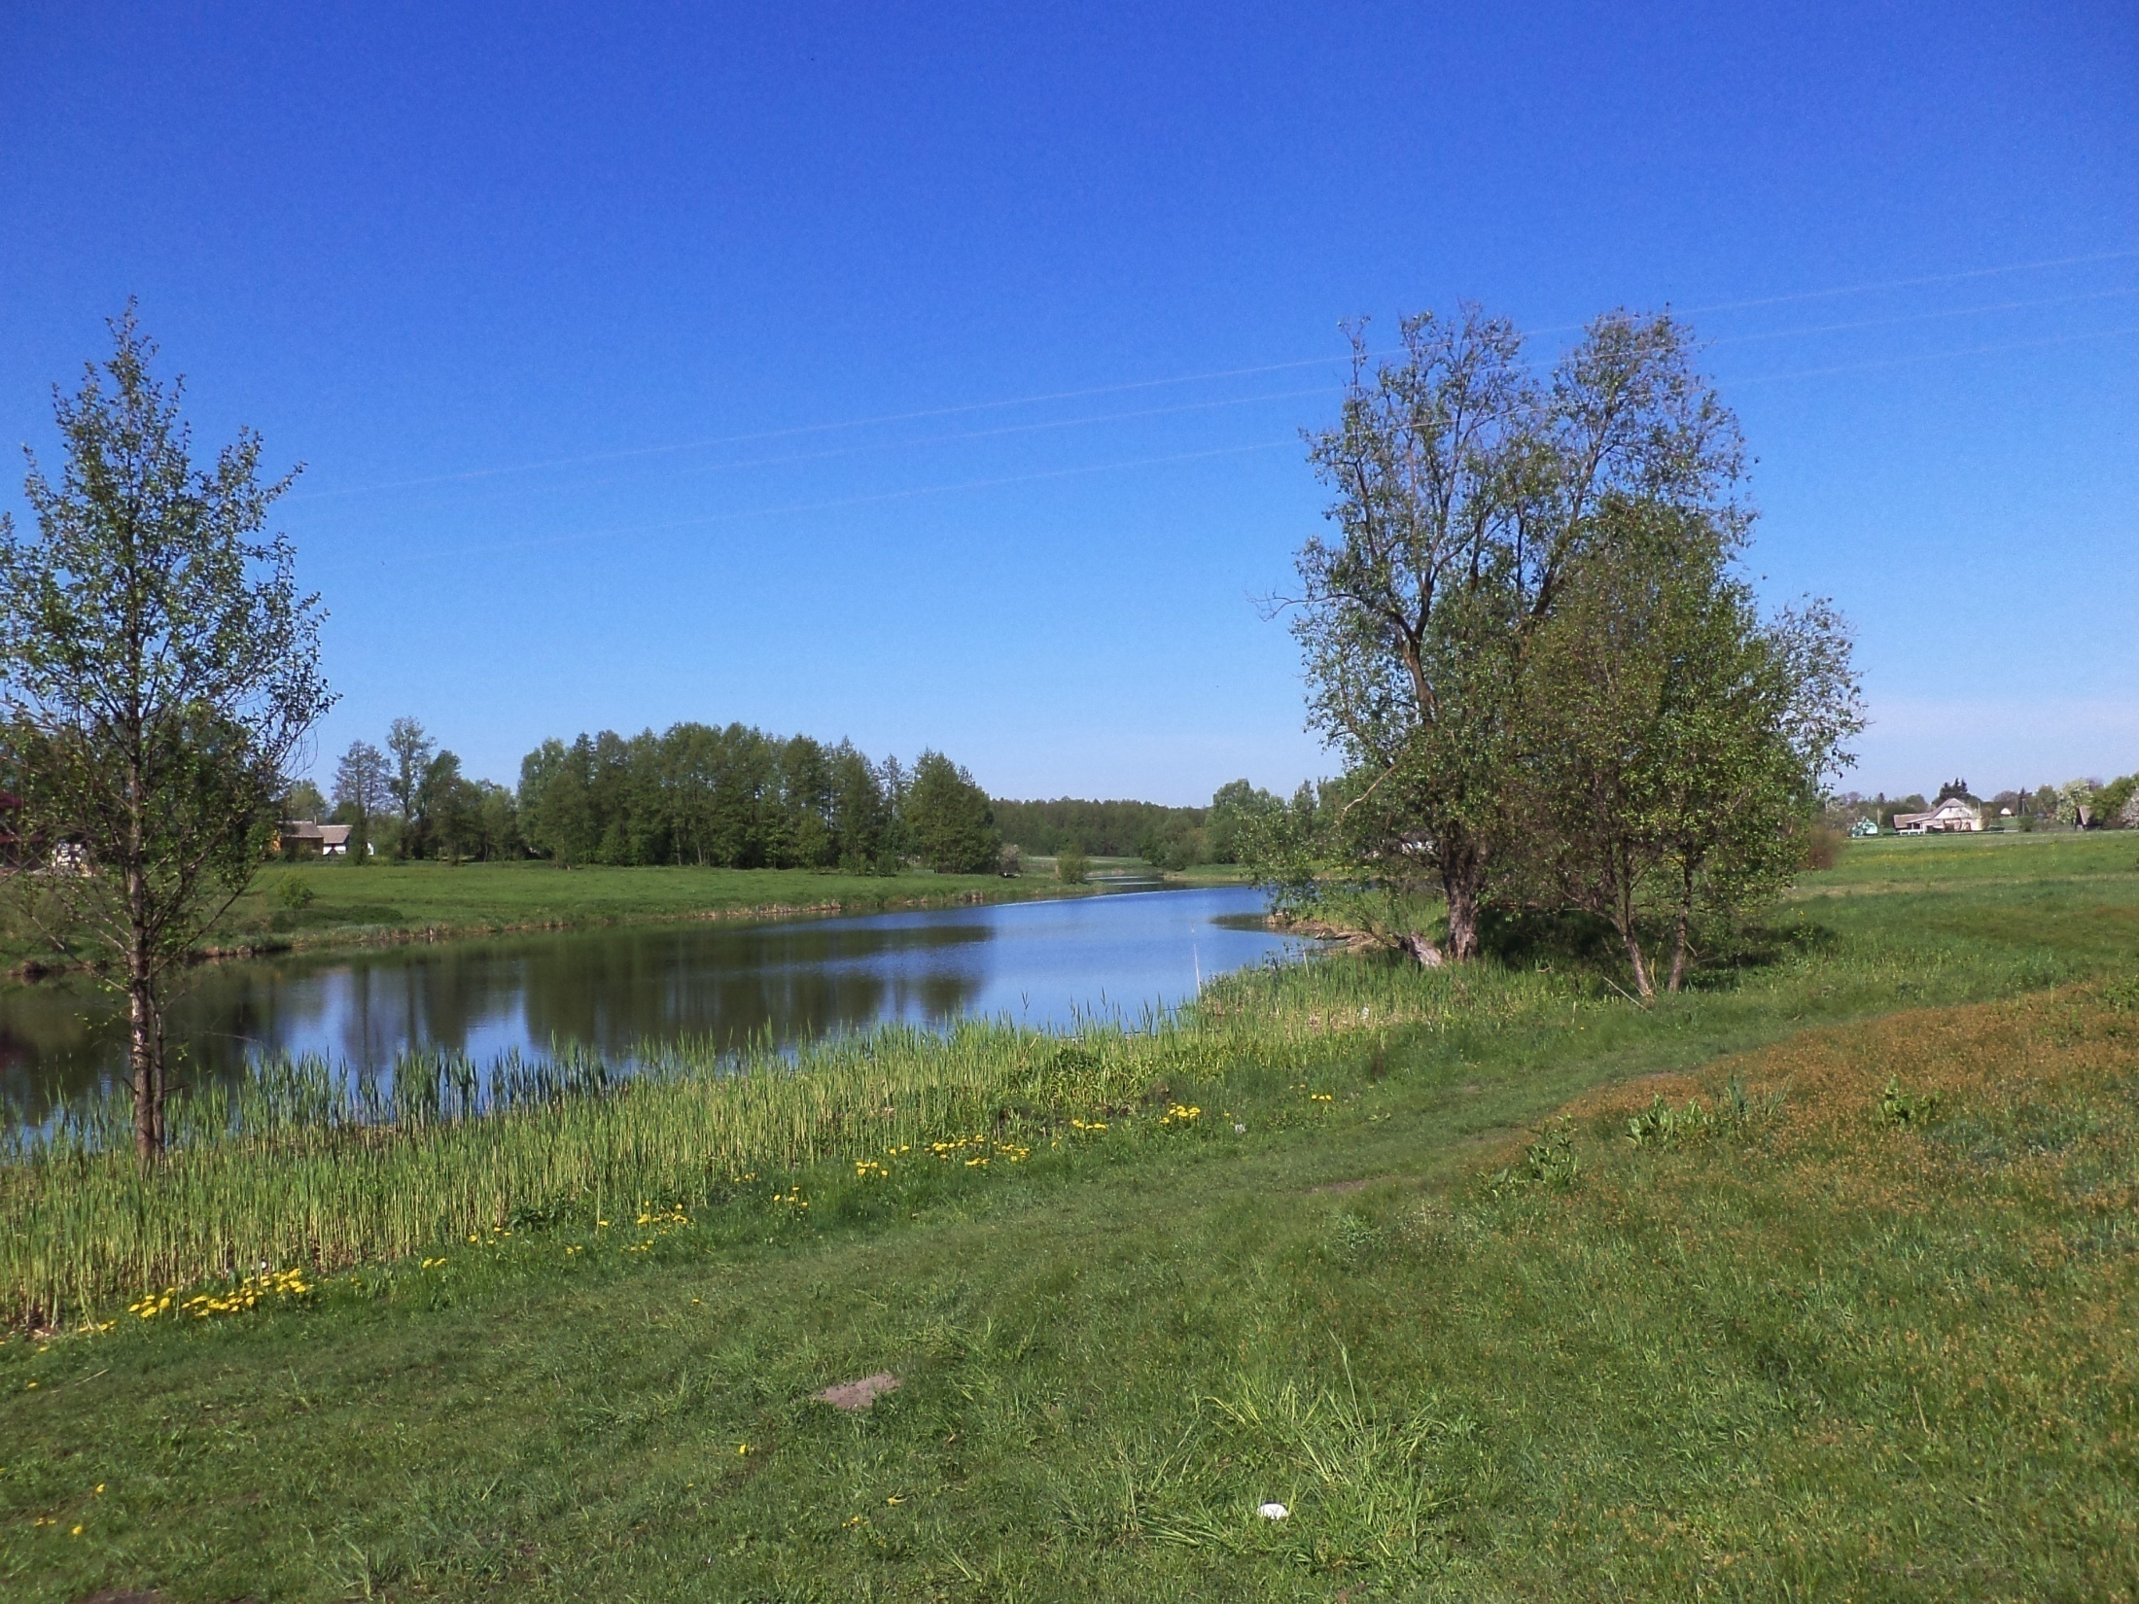
Географічна вікторина
Нормальним атмосферним тиском вважають тиск:
750мм.рт. ст.
760мм.рт.ст.
1
780мм.рт.ст.

Slide 21
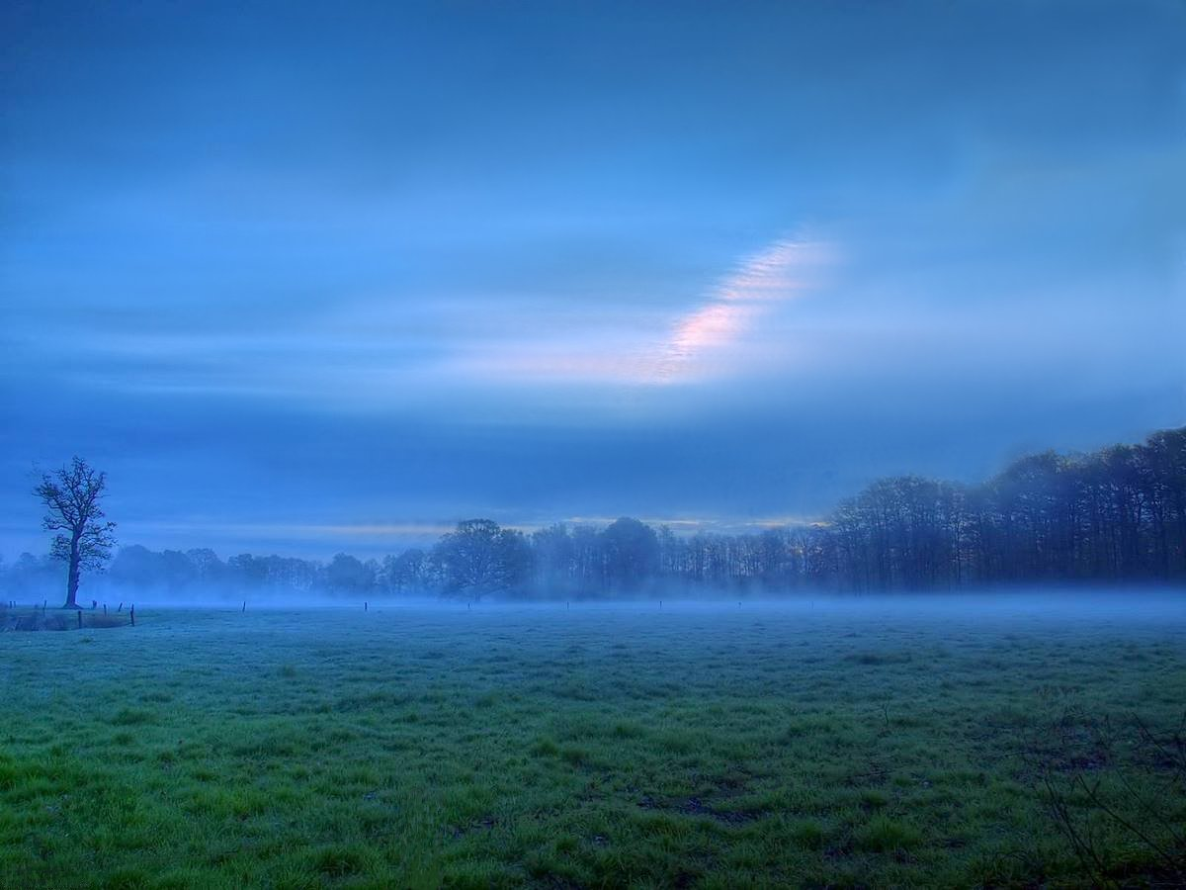
Яке значення атмосферного тиску є підвищеним?
760мм.рт.ст.
750мм.рт.ст.
780мм.рт.ст.
2

Slide 22
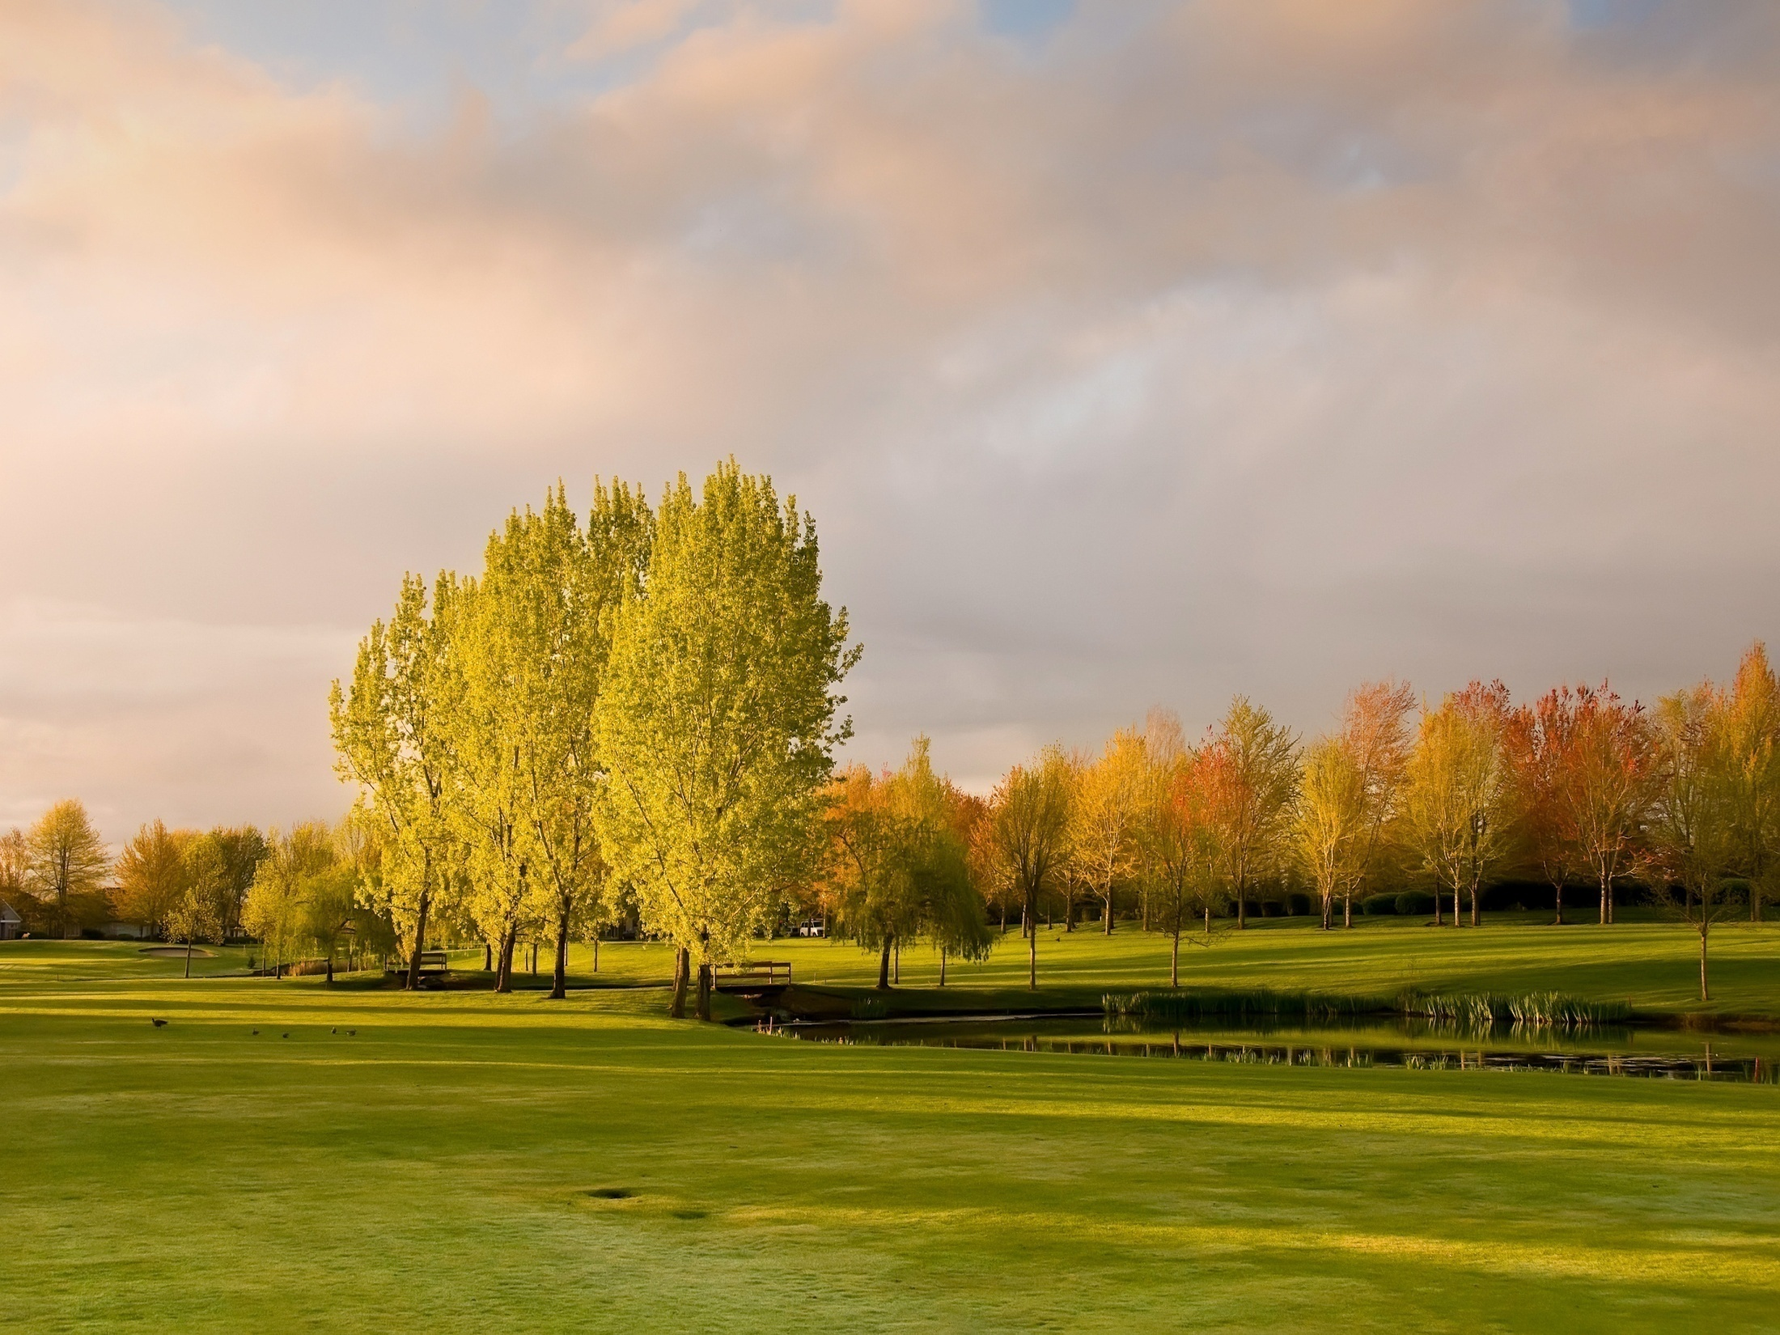
Яке значення атмосферного тиску є зниженим?
670мм.рт.ст
760мм.рт.ст.
770мм.рт.ст.
3

Slide 23
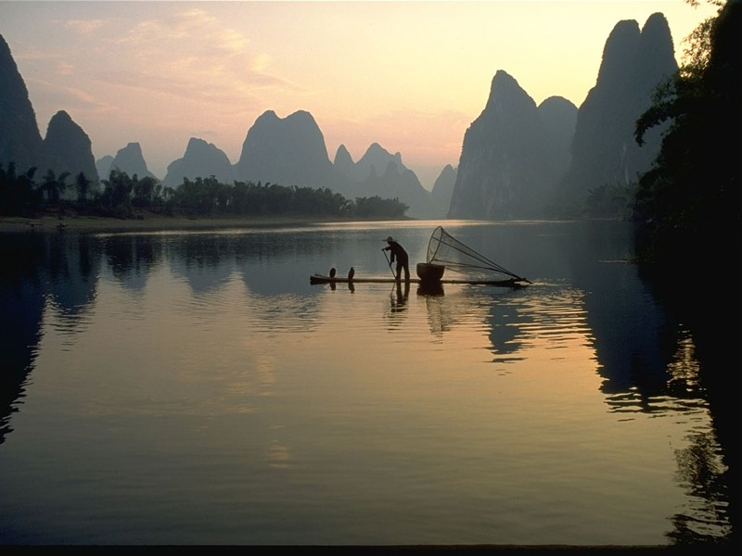
З висотою показники атмосферного тиску:
знижуються
підвищуються
залишаються незмінними
4

Slide 24
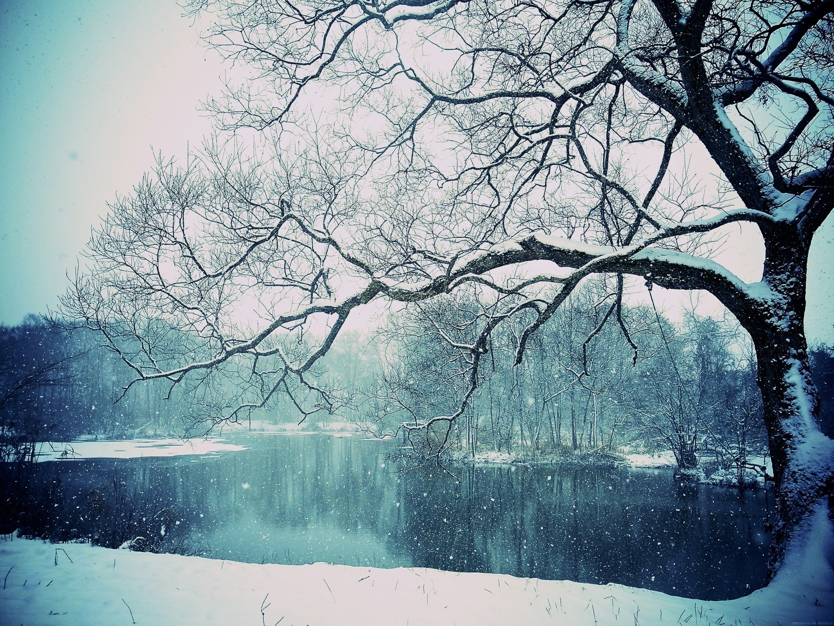
Прилад для вимірювання атмосферного тиску:
гігрометр
барометр
флюгер
5

Slide 25
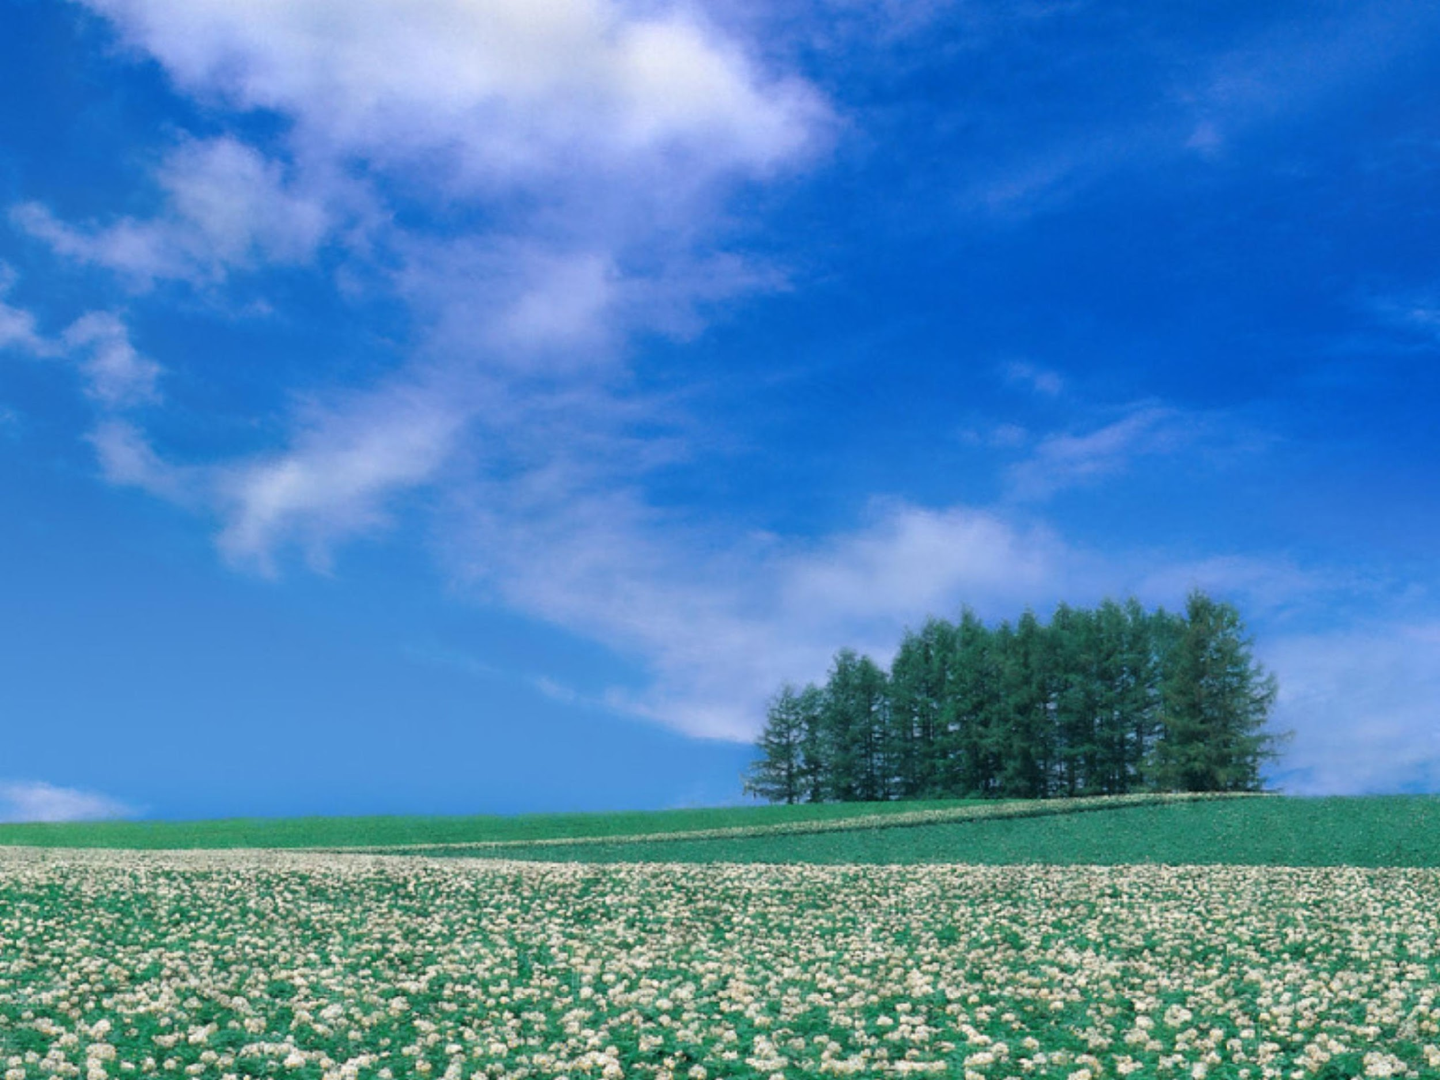
В яких одиницях вимірюється атмосферний тиск?
градусах
відсотках
мм.рт.ст.
6

Slide 26
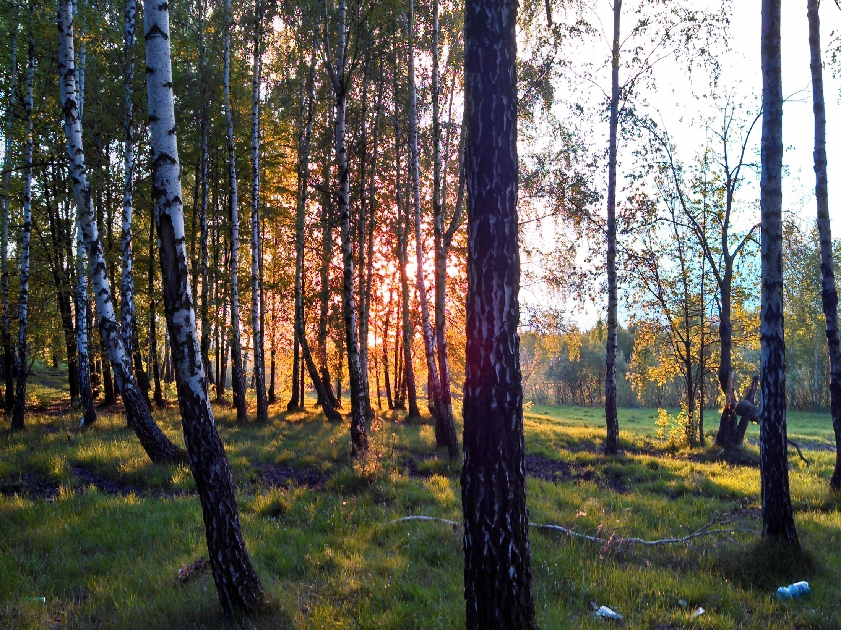
Атмосферний тиск залежить:
від кута падіння сонячних променів
від температури повітря
вологості
7

Slide 27
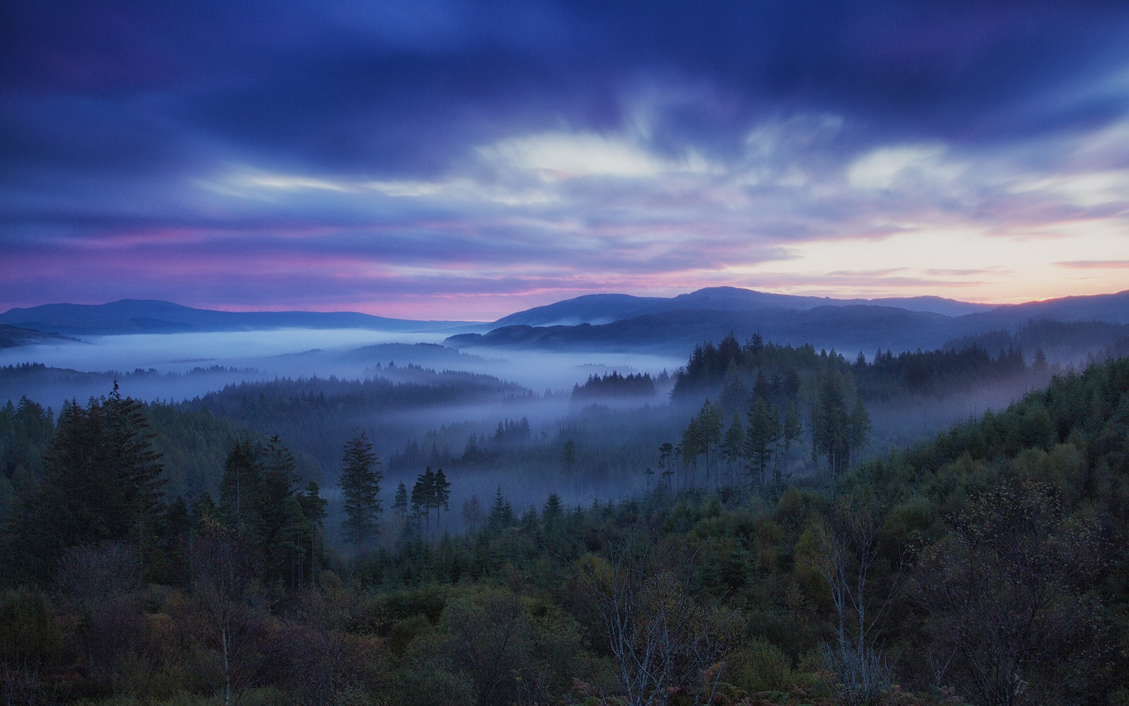
На яку висоту потрібно піднятися, щоб атмосферний тиск знизився на
200мм.рт.ст?
2000м
200м
1000м
8

Slide 28
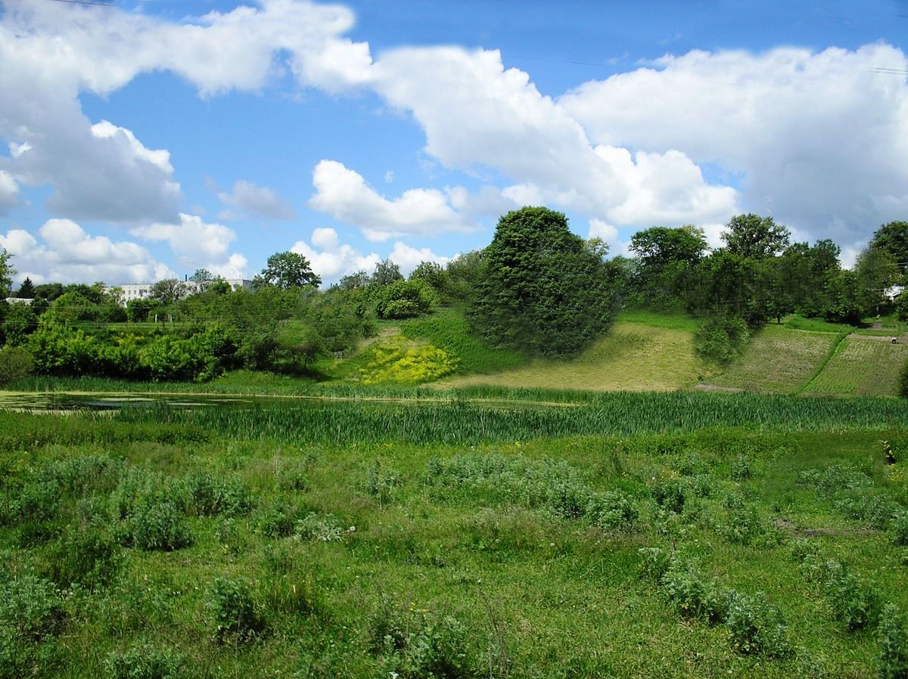
Пояси низького атмосферного тиску утворилися на таких
широтах:
екваторіальних
тропічних
помірних
9
полярних

Slide 29
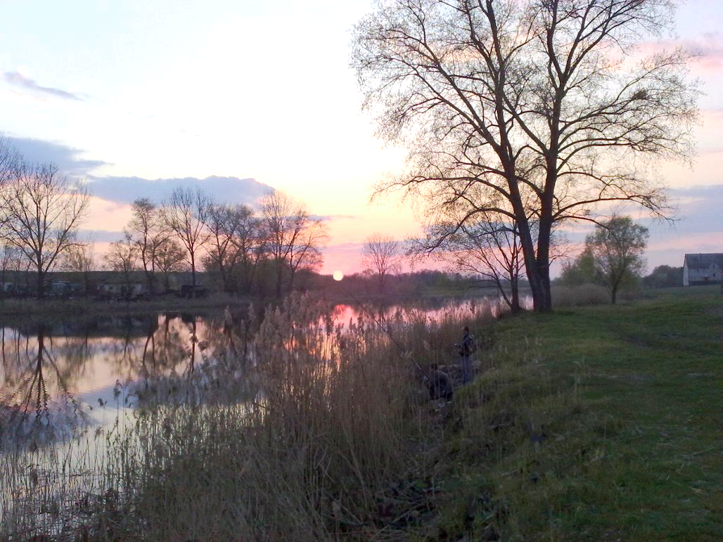
Яким буде атмосферний тиск на земній поверхні, коли тепле повітря буде підніматися уверх?
низьким
високим
незмінним
10

Slide 30
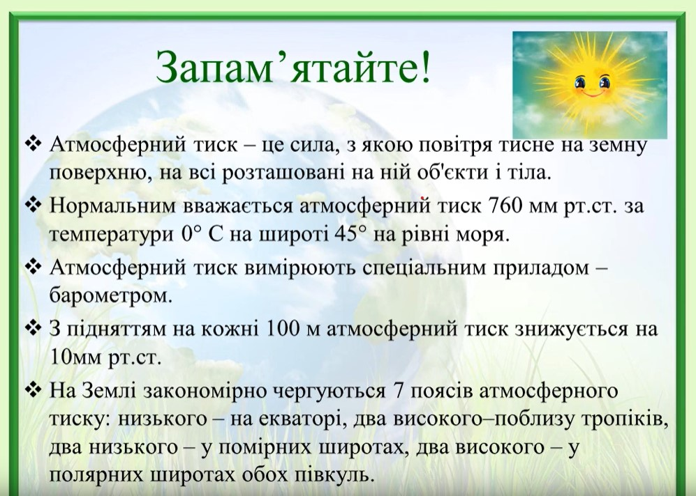

Slide 31
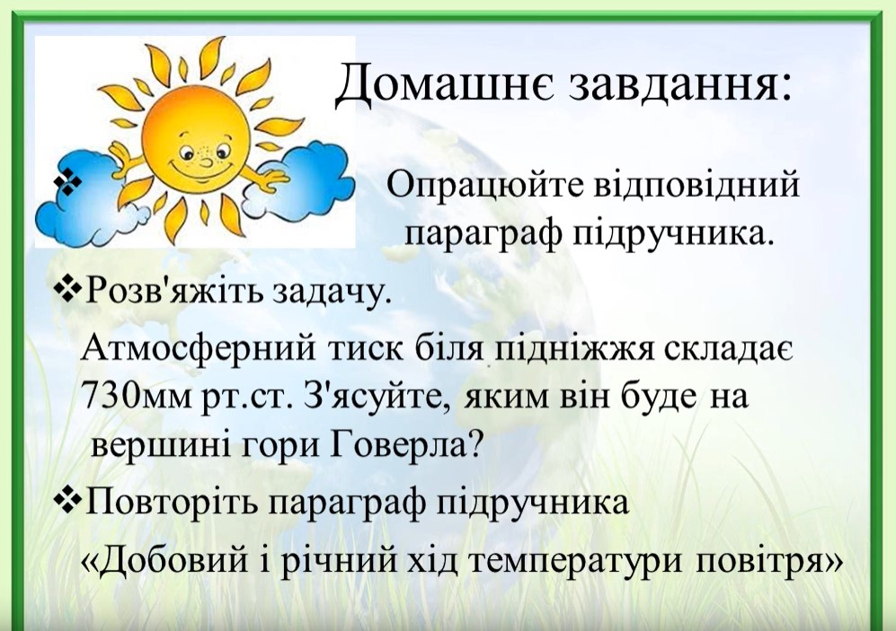
§33
§30

Slide 32
Етап рефлексії
Що нового дізналися?
Що з вивченого справило на вас найбільше враження?
Що нового навчилися ?
Як це може бути використано у житті?

